Slide 1



SAE Stylo Voltmètre
Partie Informatique

Slide 2

Sommaire
Introduction
Vue d'ensemble du STM32F429 Discovery Board
Configuration du STM32F429 pour le SPI
Conversion des Données en Bits
Transmission des Données via le Protocole SPI
Affichage des Données
Résultats et Avancement
Conclusion

Slide 3
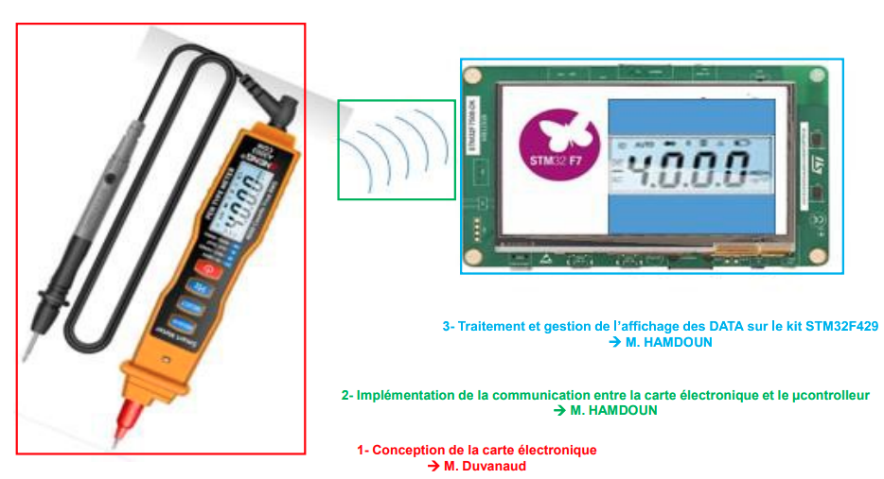
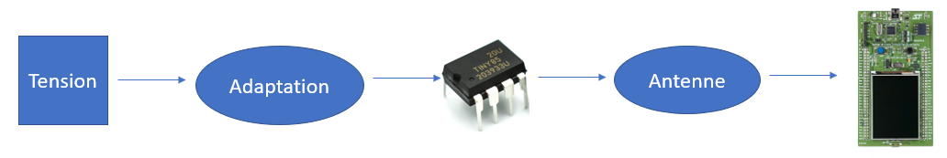
I. Introduction
Schéma fonctionnel du projet

Slide 4
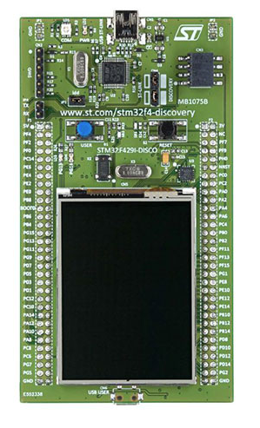
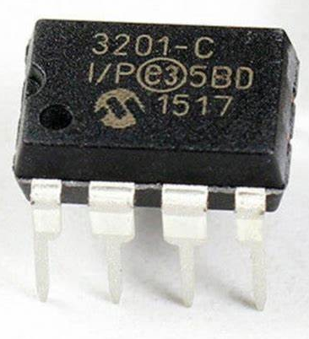

II. Vue d'ensemble du STM32F429 Discovery Board
MCP3201
STM32

Slide 5

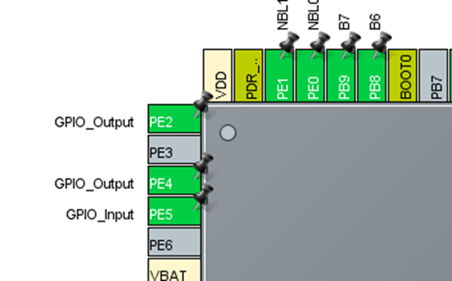
III. Configuration du STM32F429 pour le SPI
Utilisation du Logiciel CubeMX
Attributions des pins

Slide 6
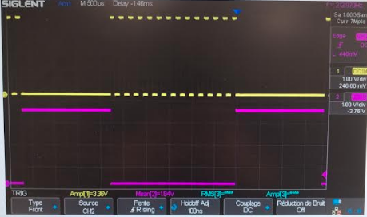
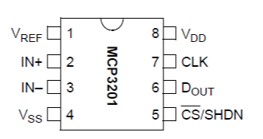
IV. Conversion des Données en Bits
02
Résultat technique
Datasheet MCP3201

Slide 7
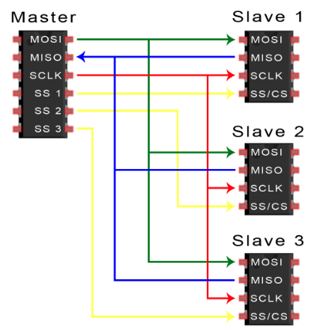
V. Transmission des Données via le Protocole SPI
Transmission SPI

Slide 8
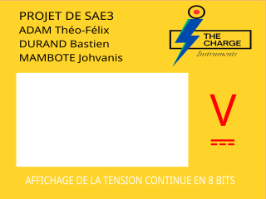
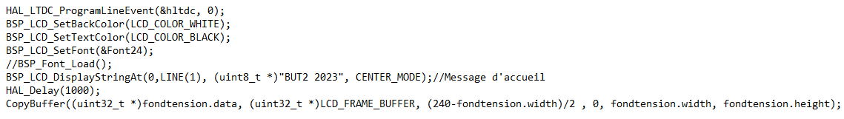
VI . Affichage des Données
Partie du code qui gère l’affichage du fond d’écran
Résultat de l’affichage

Slide 9
VII . Résultats et Avancement
Réalisé:
Affichage de l’écran
Configuration du CS et de la clock
Configuration Pin STM32
En cours :
Récupération des données via le MCP3201
Affichage de la valeur potentiomètre

Slide 10
VIII . Conclusion
Après concertation avec le groupe , nous estimons que le projet est avancé à hauteur de 75% .
Date prévue pour fin du projet initial après le stage pour début de la liaison san fil UART

Slide 11
Merci de votre attention Nous restons à votre disposition pour de potentielles questions
Durand Bastien , Adam Théo-Félix et Mambote Johvanis

